Slide 1
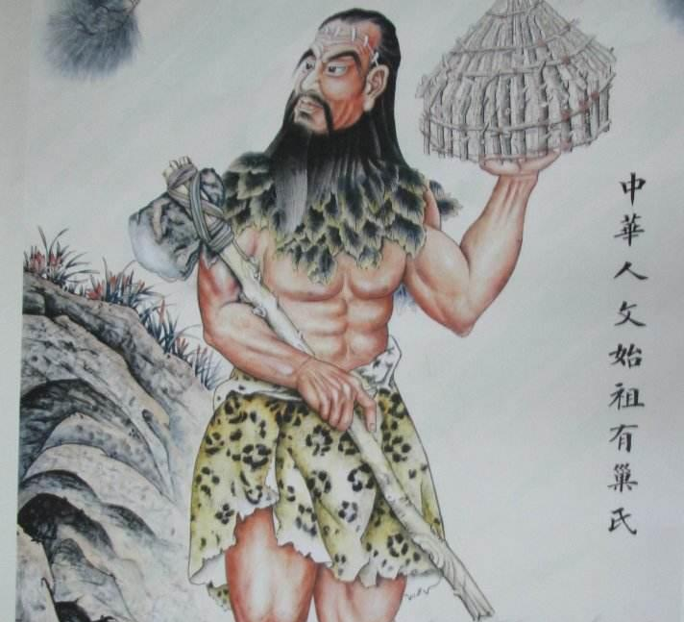

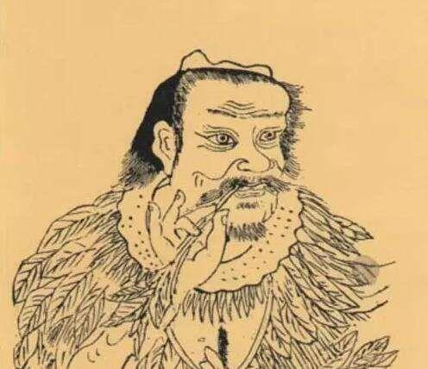
思考：下列是中国远古传说中的一些人物，请你排列一下他们出现的顺序，并说明理由。
有巢氏构木为巢。
燧人氏钻木取火。
神农氏教民艺（种植）五谷。

Slide 2

第10课 古代的村落、集镇和城市

Slide 3
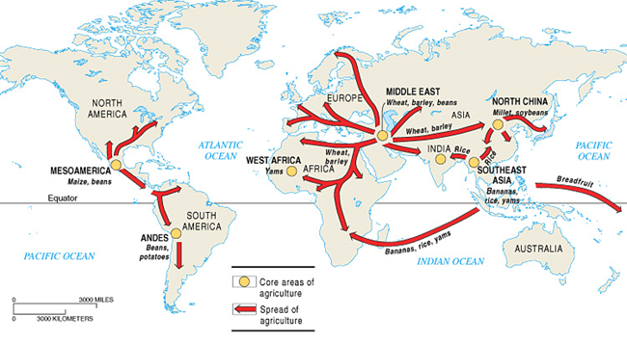
思考：农业的出现会给人类的生活和生产方式带来哪些变化？
早期农业的传播示意图
生活：人类由迁徙到定居
生产：农业和手工业的分工

Slide 4
史料研习：上古人类居住的方式发生了哪些变化？这种变化会给人们带来哪些好处？
上古穴居而野处，后世圣人易之以宫室（房屋），上栋下宇，以待风雨。
——《易·系辞下 》
古之民未知为宫室时，就陵阜而居，穴而处，下润湿伤民，古圣王作为宫室。
——《墨子· 辞过》

Slide 5
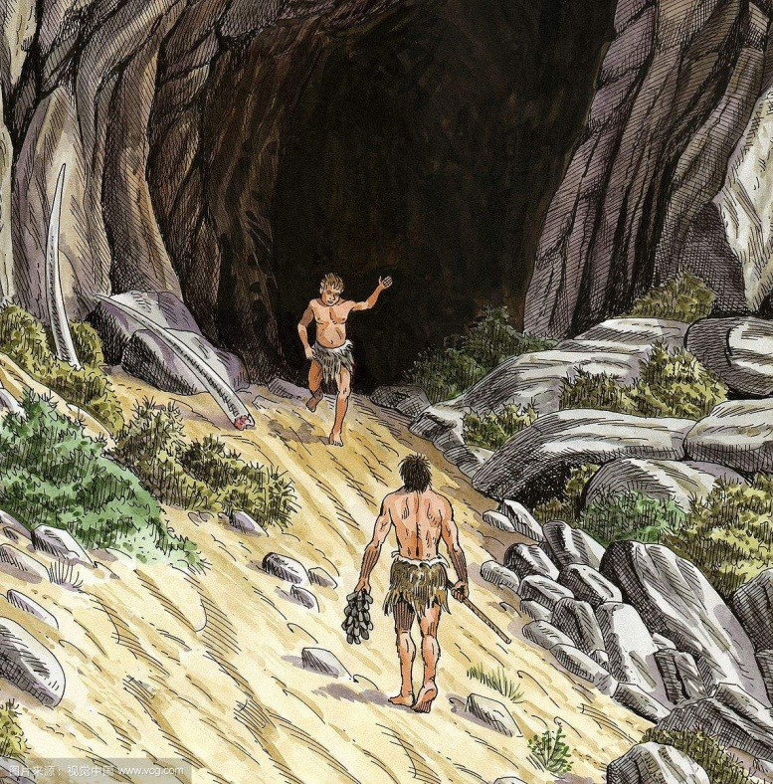
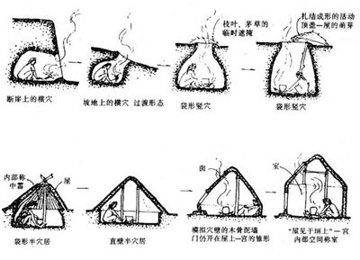
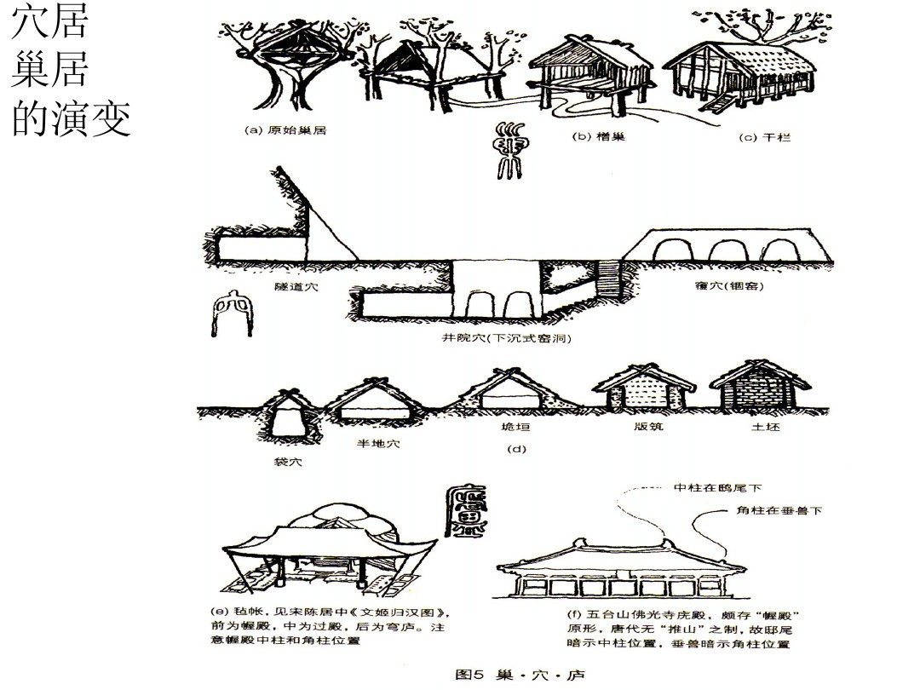
穴居、巢居、半穴居到地面建筑的演变
原始人穴居的山洞

Slide 6
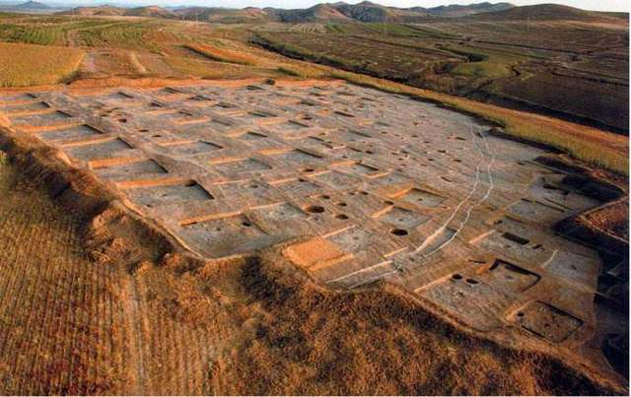
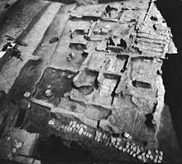
一、村落的产生
华夏第一村：兴隆洼聚落遗址（距今8000多年）
兴隆洼聚落遗址
半地穴房址170余座
窖穴400余座
墓葬30余座
陶器、石器、骨器、蚌器及动植物遗骸资料
耶莫遗址
早期农业的传播示意图

Slide 7
第10课 古代的村落、集镇和城市
一、村落的产生
1.村落产生的原因：
2.村落对人类社会发展的影响
农业出现和发展

Slide 8
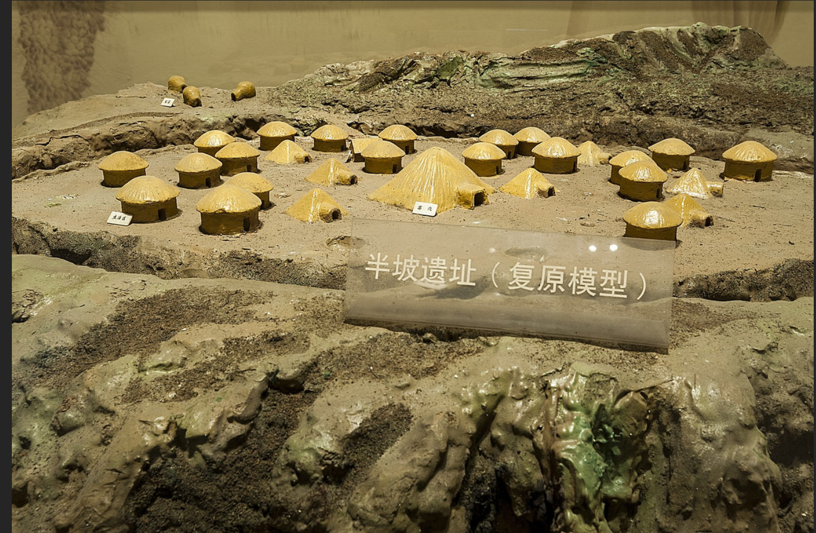
距今6000年的半坡遗址是黄河流域一处典型的村落遗址
陶器
房屋
房屋
大房屋
壕沟
思考：村落的产生对人类社会的发展产生了哪些影响？
为人们的定居、繁衍和防卫提供了保障，为人们的集体生活提供了便利。

Slide 9
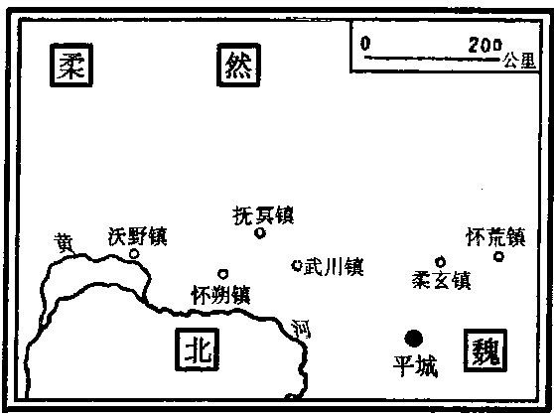
思考：集镇产生的原因是什么？
【集镇】 以非农业人口为主的比城市小的居民区。
——《现代汉语词典》
列廛（chán 商店）于国，日中为市，致天下之民，聚天下之货，交易而退，各得其所。
——《周易·系辞》
原因：社会生产力的发展，农业与手工业的分离；政治和军事的原因。

Slide 10
第10课 古代的村落、集镇和城市
一、村落的产生
1.村落产生的原因：
2.村落对人类社会发展的影响
二、集镇的出现
1.集镇出现的原因：
2.中国古代和西方古代的集镇
农业出现和发展
生产力的发展；政治和军事

Slide 11
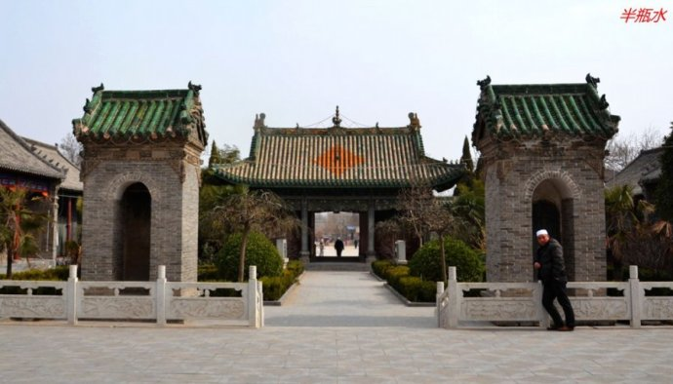
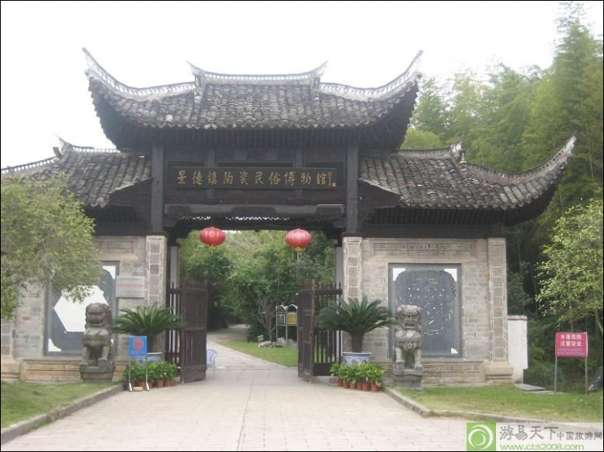
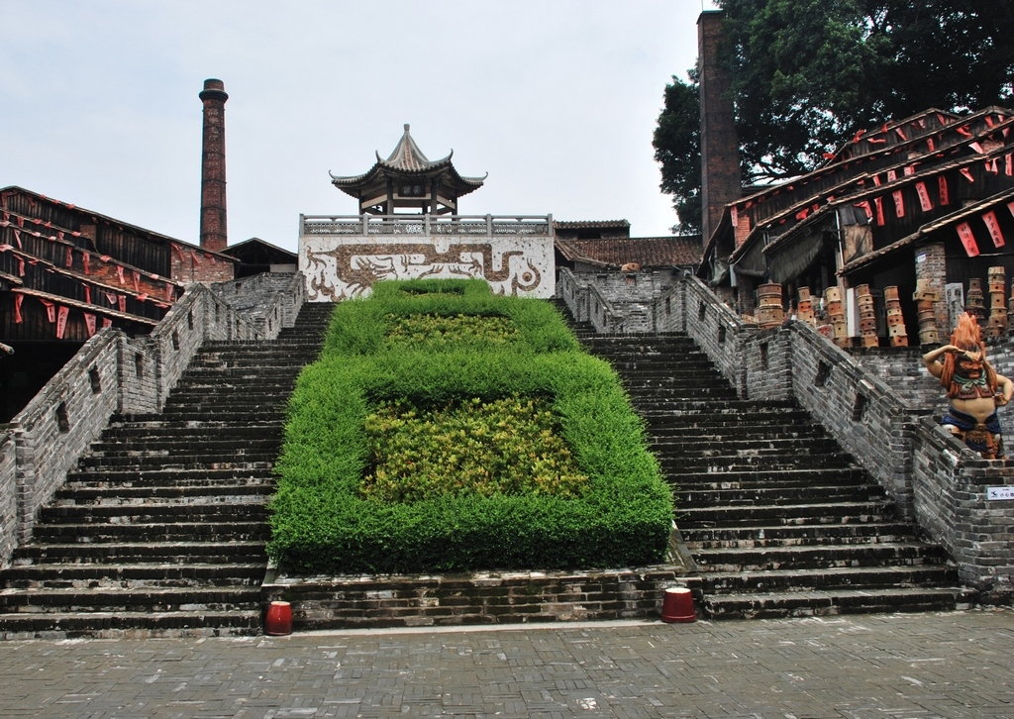
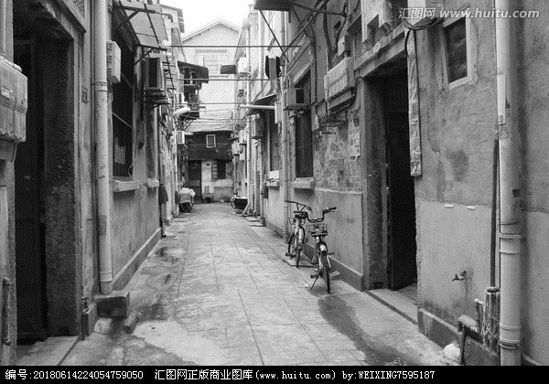
河南朱仙镇（版画、年画）
江西景德镇（瓷器）
广东佛山镇（手工业）
湖北汉口镇（商业中心）

Slide 12
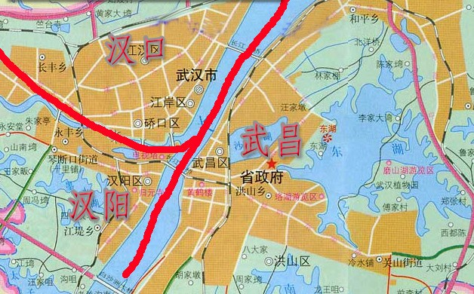
观察地图：汉口的地理位置有何特点？

Slide 13
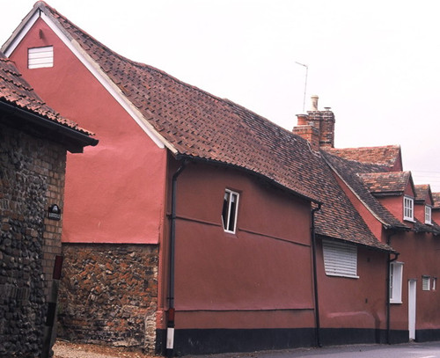
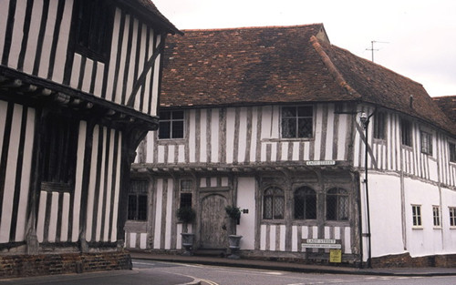
英国中世纪
小镇Lavenham
建于15世纪的羊毛大厅（The Wool Hall）。Lavenham是英国地区重要的羊毛贸易区，这里的经济因为羊毛业而十分繁荣。

Slide 14
第10课 古代的村落、集镇和城市
一、村落的产生
1.村落产生的原因：
2.村落对人类社会发展的影响
二、集镇的出现
1.集镇出现的主要原因：
2.中国古代和西方古代的集镇
三、城市的产生
1.城市的产生及其功能
农业出现和发展
生产力的发展；政治和军事

Slide 15
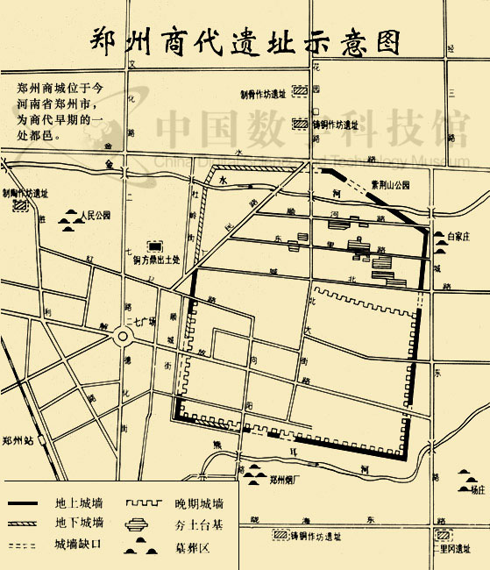
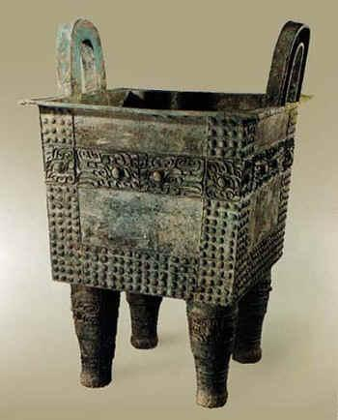
看图学史：早期城市都有哪些功能？
郑州商城始建于前1500年左右。城平面为长方形，城墙周长6960米。
城内东北部有宫殿区，其中一座为九室重檐顶并带有回廊的大型寝殿。在商城周围发现了铸铜、制陶、制骨等作坊遗址4处。出土了大量陶器、青铜器等文物。
制骨作坊遗址
铸铜作坊遗址
制陶作坊遗址
墓葬区
宫殿区
墓葬
区
城墙
居民区
兽面乳钉纹方鼎
墓葬区
铸铜作坊遗址
河南郑州商城示意图

Slide 16
第10课 古代的村落、集镇和城市
一、村落的产生
1.村落产生的原因：
2.村落对人类社会发展的影响
二、集镇的出现
1.集镇出现的主要原因：
2.中国古代和西方古代的集镇
三、城市的产生
1.城市的产生及其功能
2.古代东西方城市的比较
农业出现和发展
生产力的发展；政治和军事

Slide 17
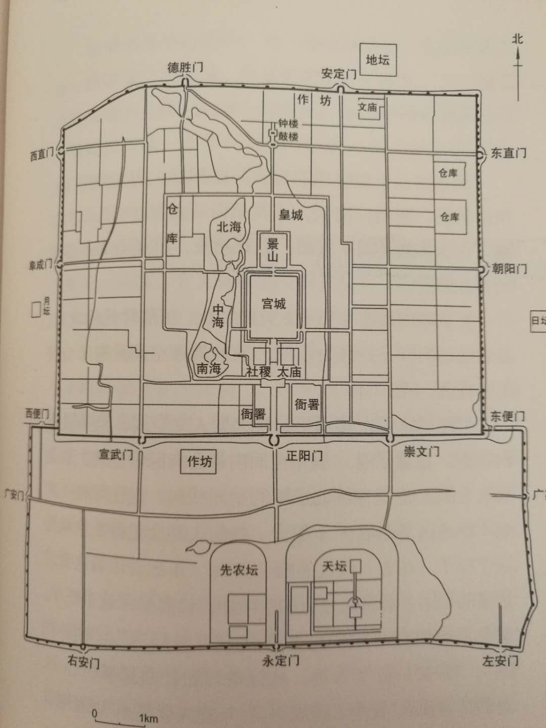
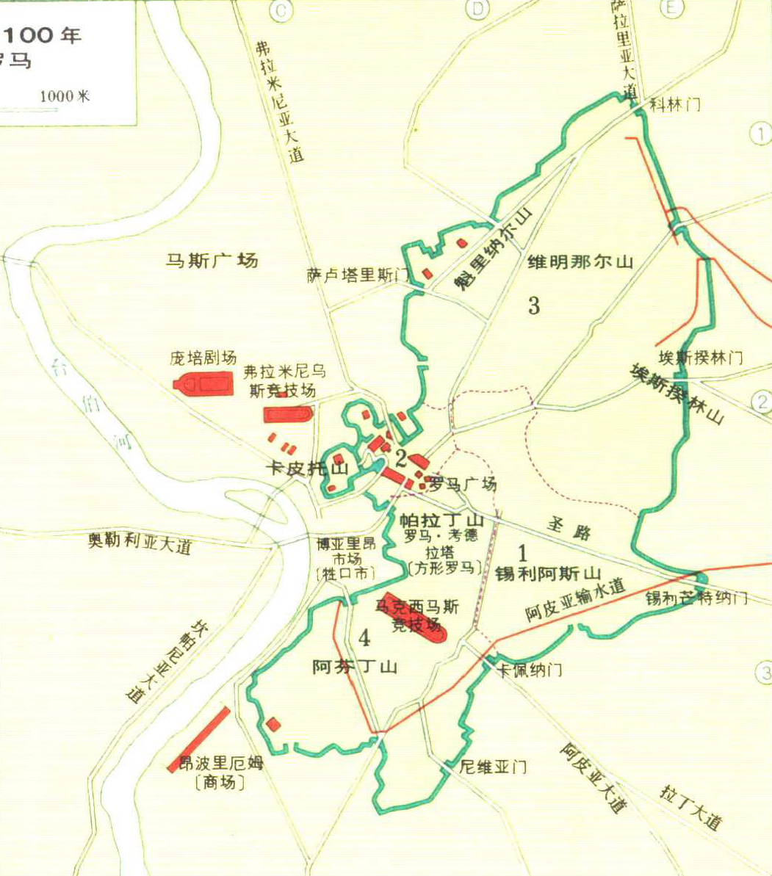
看图学史：明清北京城与古代罗马城在城市布局和功能上有何异同？
城墙
作坊
文庙
城墙
皇城
竞技场和剧场
宫城
行政机构
衙 署
市场
作坊
竞技场
输水管道
商场
明清北京城
古代罗马城
相同点：都有城墙，有军事防御功能；都是政治中心；都有手工业和商业职能。
不同：古代中国城市整齐对称，有中轴线，政治功能更突出。古代罗马没有整体规划，比较随意。工商业和生活、娱乐的功能更突出 。

Slide 18
第10课 古代的村落、集镇和城市
一、村落的产生
1.村落产生的原因：
2.村落对人类社会发展的影响
二、集镇的出现
1.集镇出现的主要原因：
2.中国古代和西方古代的集镇
三、城市的产生
1.城市的产生及其功能
2.古代东西方城市的比较
四、世界各地的民居
1.世界早期的古代民居
农业出现和发展
生产力的发展；政治和军事

Slide 19
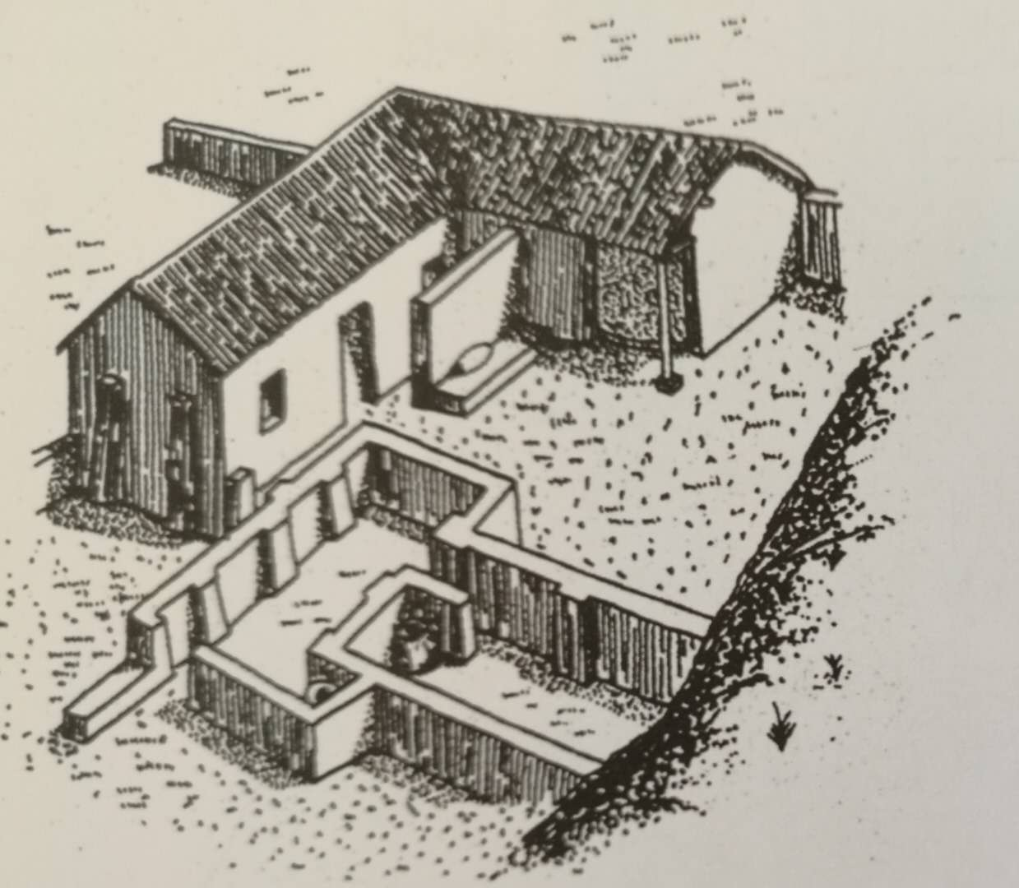
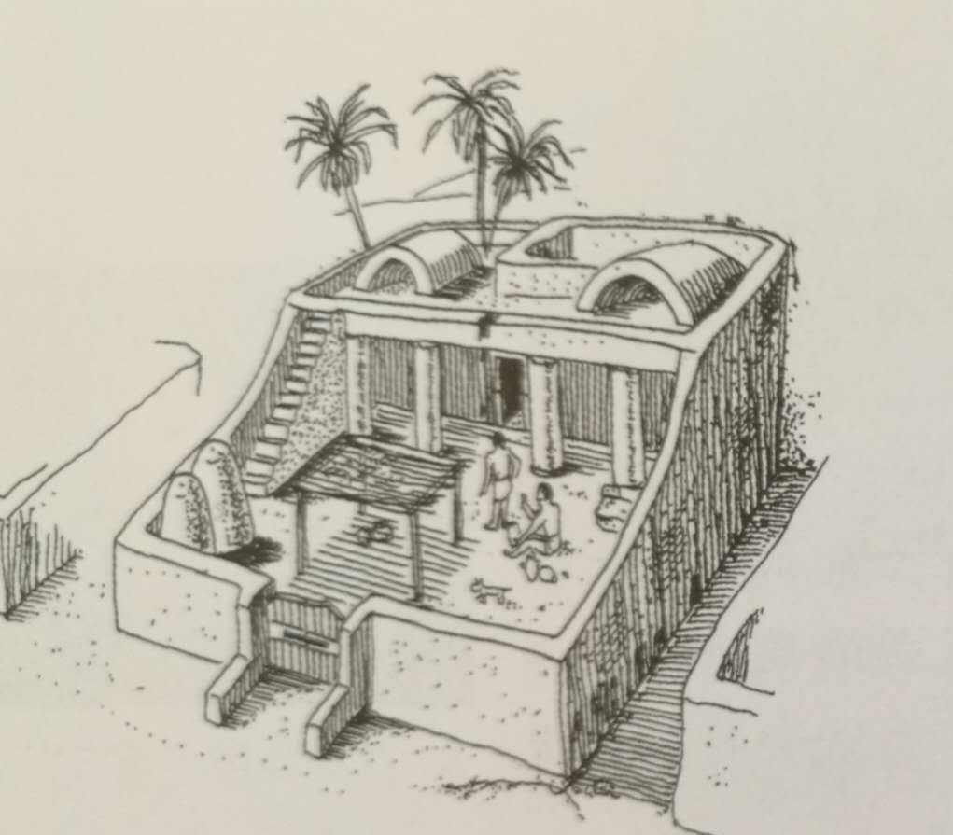
看图学史：为什么古代两河流域和古代埃及的民居有差别？原因？
古代两河流域民居
主要用黏土和芦苇混合成的砖头为材料。只在支撑房顶的栋梁使用木材。
古代埃及民居
大多数以泥和木材建筑。用甘蔗和椰子叶铺成屋顶防晒，房内涂泥防止热气。

Slide 20
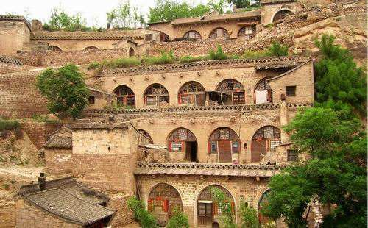
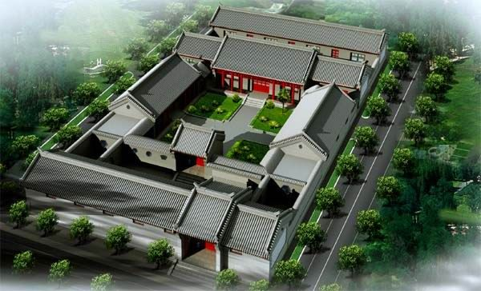
看图学史：下列民居都位于哪里？各有什么特点？
窑洞是中国西北黄土高原。广泛分布于山西、陕西、内蒙古、甘肃、宁夏等省区。
其特点就是人与自然和睦相处、共生，简单易修、省材省料，坚固耐用，冬暖夏凉。
窑 洞
四合院是中国传统民居，以北京四合院为典型。四合院通常为大家庭所居住，其建筑和格局体现了中国传统的尊卑等级思想以及阴阳五行学说。
四 合 院

Slide 21
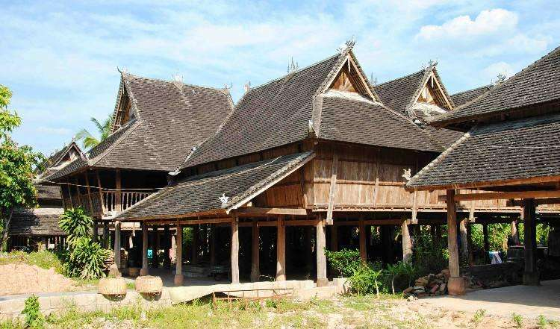
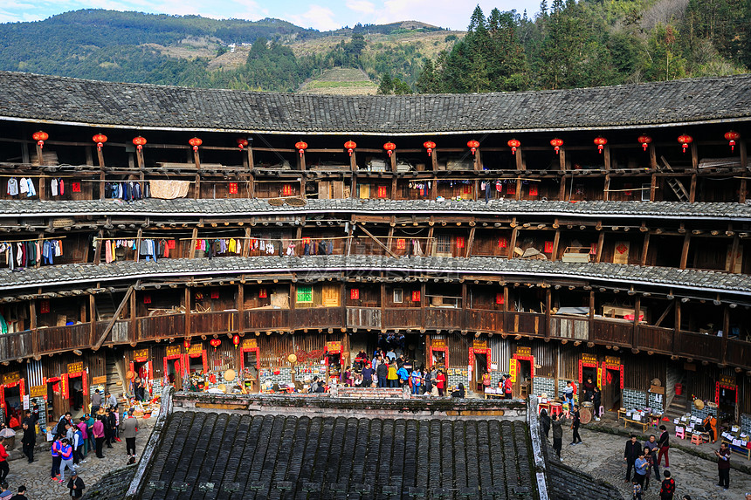
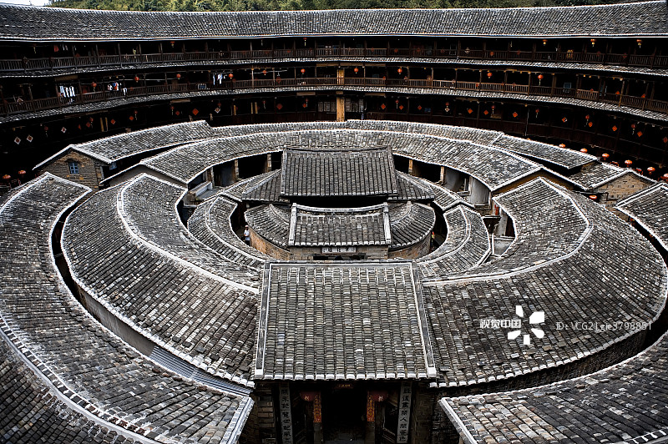
看图学史：下列民居都位于哪里？各有什么特点？
傣族干栏式竹楼以竹木为主要建筑材料，主要是两层建筑，下层放养动物和堆放杂物，上层住人。尖顶利于散水。
干栏式竹楼
福建土楼属于集体性建筑。
一个特点是特点造型大，大的土楼可住七八十户人家，四五百人。第二是聚族而居。第三是防御功能。
土楼

Slide 22

史料研习：依据材料分析，唐朝政府对民居的规定有何特点？
准营缮令：王公以下舍屋不得施重拱藻井。三品以上堂舍，不得过五间九架。厅厦两头门屋，不得过五间五架。……又庶人所造堂舍，不得三间四架，门屋一间两架，仍不得辄施装饰。
——《唐会要·與服上》
身份不同的人，等级限制森严。

Slide 23
思考：影响民居的因素有哪些？中国古代民居有哪些特点？
因 素
自然环境
经济发展水平
文化习俗
国家制度和政策
特 点
体现等级观念。
讲究对称，主次分明。
普遍采用木构抬梁结构。
风格多样，地域特色、民族特色明显。

Slide 24
第10课 古代的村落、集镇和城市
一、村落的产生
1.村落产生的原因：
2.村落对人类社会发展的影响
二、集镇的出现
1.集镇出现的主要原因：
2.中国古代和西方古代的集镇
三、城市的产生
1.城市的产生及其功能
2.古代中西方城市的比较
四、世界各地的民居
1.世界早期的古代民居
2.古代中国的民居及其特点
3.古代西方的民居及其特点
农业出现和发展
生产力的发展；政治和军事

Slide 25
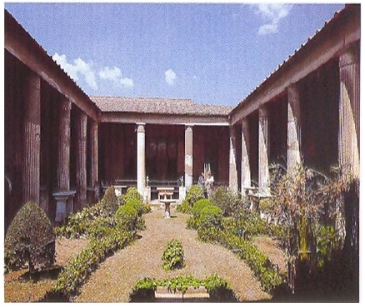
读图学史：古代罗马的建筑有什么特点？
特点：
带有围廊的中庭，是民居的核心。
以石、砖、木为主要材料。
古罗马带有列柱围廊式中庭

Slide 26
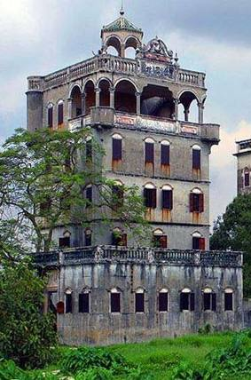
史料研学：下列图片和文字材料反映了古罗马民居出现了哪些变化？
阿里阿纳·波里阿纳公寓式住宅，属于古纳埃斯・阿雷乌斯・尼基迪乌斯・梅乌斯所有。租期从接下来的7月1日开始。店铺、附带上面的房间。适合男士的二楼公寓。此中庭型楼房主屋。契约必须与前述人物的奴隶普里姆斯订定。
——《拉丁碑文集》收录的罗马时代写在公寓墙上的广告
出现高层公寓式住宅；以契约形式租住。

Slide 27
村落
集镇
城市

Slide 28

利用课余时间调查走访四合院或窑洞、干栏式竹楼、土楼等一种中国民居。撰写一篇调查报告，包括这种民居的来源、特点、历史变迁等。
课后作业

